Slide 1
누가복음 3장 — 일곱 통치자로 보는 시대 (눅 3:1–2)
자리 | 이름 | 때 | 기록
로마 황제 | 디베료 가이사(티베리우스) | AD 14–37 | 즉위 15년 = AD 28–29 무렵
유대 총독 | 본디오 빌라도 | AD 26–36 | 1961년 가이사랴에서 「빌라도 비문」 발견
갈릴리 분봉왕 | 헤롯 안디바 | BC 4 – AD 39 | 디베랴(요 6:23)를 세움
북동부 분봉왕 | 빌립 | BC 4 – AD 34 | 가이사랴 빌립보
아빌레네 분봉왕 | 루사니아 | 티베리우스 때 | 아빌라에서 「분봉왕 루사니아」 비문 발견
대제사장 | 안나스 · 가야바 | AD 6–15 · AD 18–36 | 1990년 「가야바」 유골함 발견
성경맥잡기 1단계 · 3과 신약의 구조와 무대

Slide 2
선생님 말씀
“
일곱 권력자의 이름이 줄지어 나온 뒤 — 「하나님의 말씀이 빈들에서 사가랴의 아들 요한에게 임한지라」(눅 3:2). 말씀은 궁전이 아니라 광야에 임했다.
성경맥잡기 1단계 · 3과 신약의 구조와 무대
Notes:
일곱 권력자의 이름이 줄지어 나온 뒤 — 「하나님의 말씀이 빈들에서 사가랴의 아들 요한에게 임한지라」(눅 3:2). 말씀은 궁전이 아니라 광야에 임했다.

Slide 3
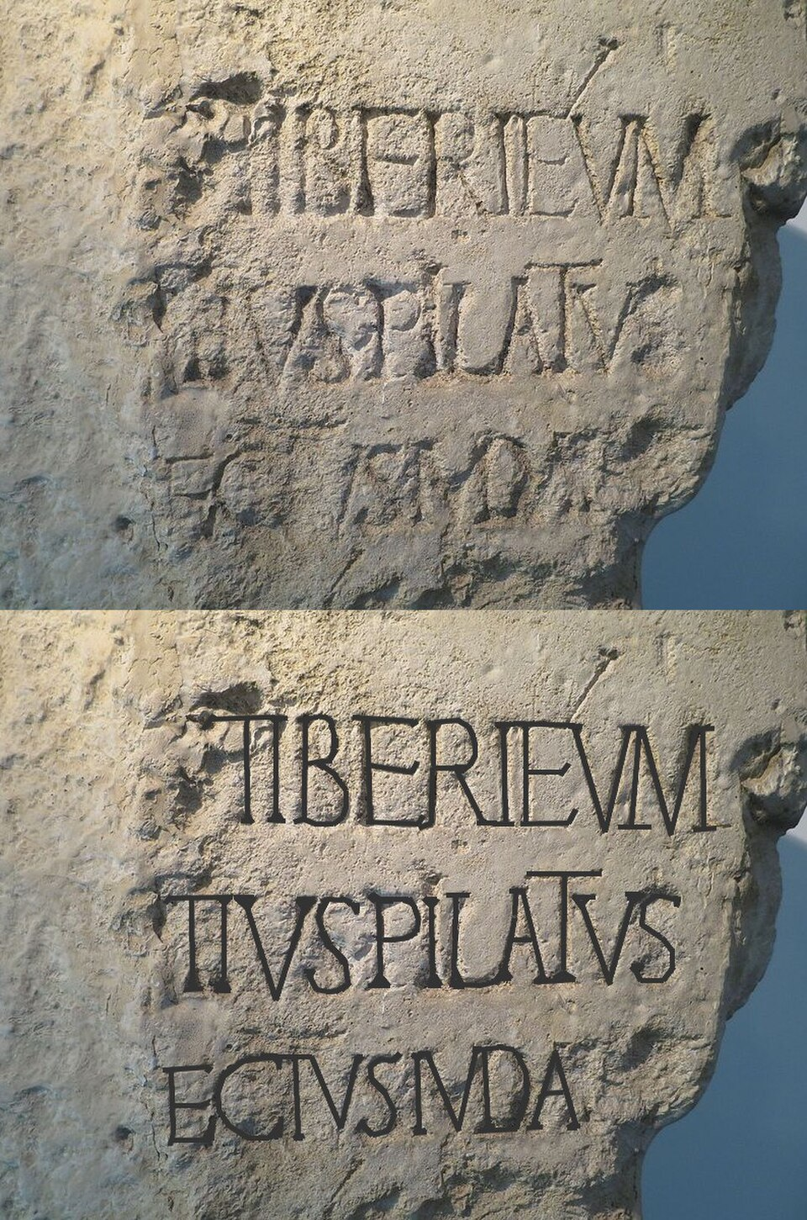
빌라도 비문 — 본디오 빌라도의 이름이 새겨진 돌 (가이사랴 출토)
빌라도 비문 — 「본디오 빌라도가 유대의 총독으로」(눅 3:1)
Pilate Stone copy Milano transcripted.jpg · Reinhard Dietrich · CC BY-SA 4.0 · Wikimedia Commons
Notes:
빌라도 비문 — 「본디오 빌라도가 유대의 총독으로」(눅 3:1)

Slide 4
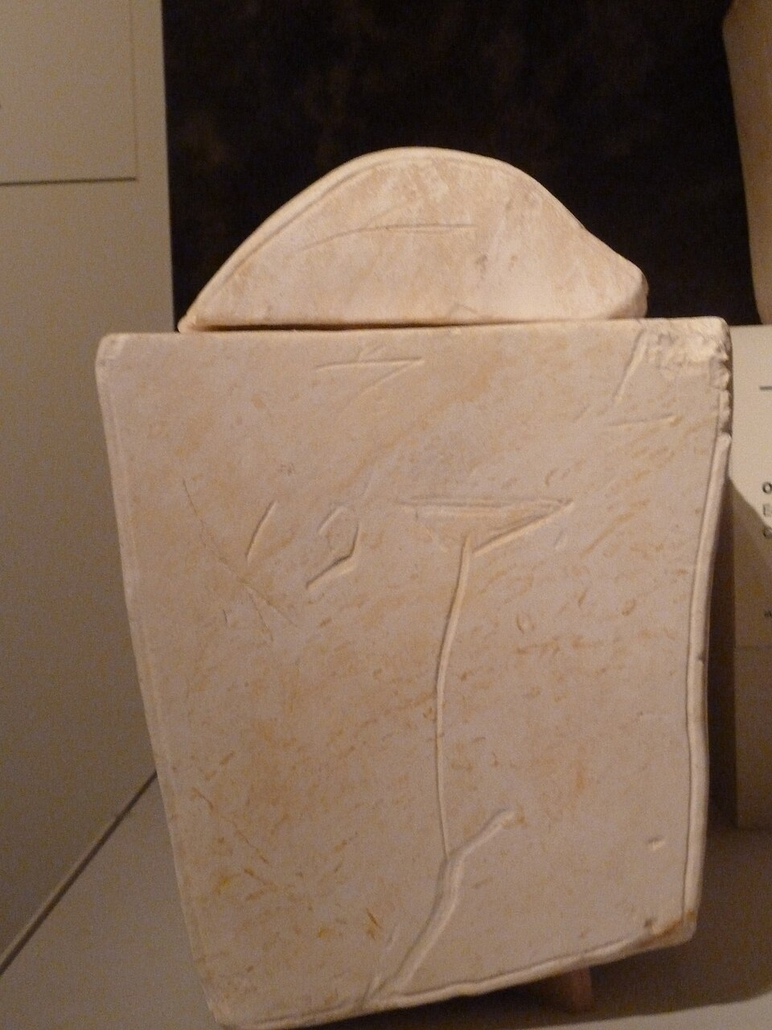
가야바의 이름이 새겨진 유골함
가야바의 유골함 — 「안나스는 그 해의 대제사장인 가야바의 장인이라」(요 18:13)
Ossuary of the high priest Caiaphas P1180853.jpg · deror_avi · CC BY-SA 3.0 · Wikimedia Commons
Notes:
가야바의 유골함 — 「안나스는 그 해의 대제사장인 가야바의 장인이라」(요 18:13)

Slide 5
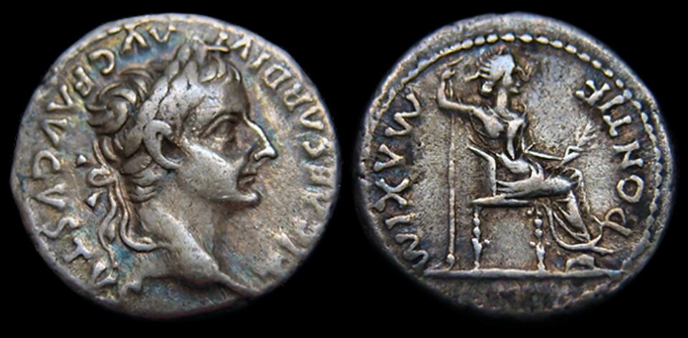
티베리우스의 데나리온 은화
티베리우스의 데나리온 — 「가이사의 것은 가이사에게」(마 22:21)
Emperor Tiberius Denarius - Tribute Penny.jpg · DrusMAX · CC BY-SA 3.0 · Wikimedia Commons
Notes:
티베리우스의 데나리온 — 「가이사의 것은 가이사에게」(마 22:21)

Slide 6
AD 70 — 예루살렘과 성전 파괴
때 | 일
AD 66 | 유대 전쟁 시작
AD 67–69 | 베스파시아누스가 진압하다 황제가 되고 아들 티투스가 지휘
AD 70 | 티투스가 예루살렘을 포위 — 성전이 불탐
AD 73–74 | 마사다 함락으로 전쟁 끝
성경맥잡기 1단계 · 3과 신약의 구조와 무대

Slide 7
성경
너희가 이 모든 것을 보지 못하느냐 내가 진실로 너희에게 이르노니 돌 하나도 돌 위에 남지 않고 다 무너뜨리우리라
마 24:2 (개역한글)

Slide 8
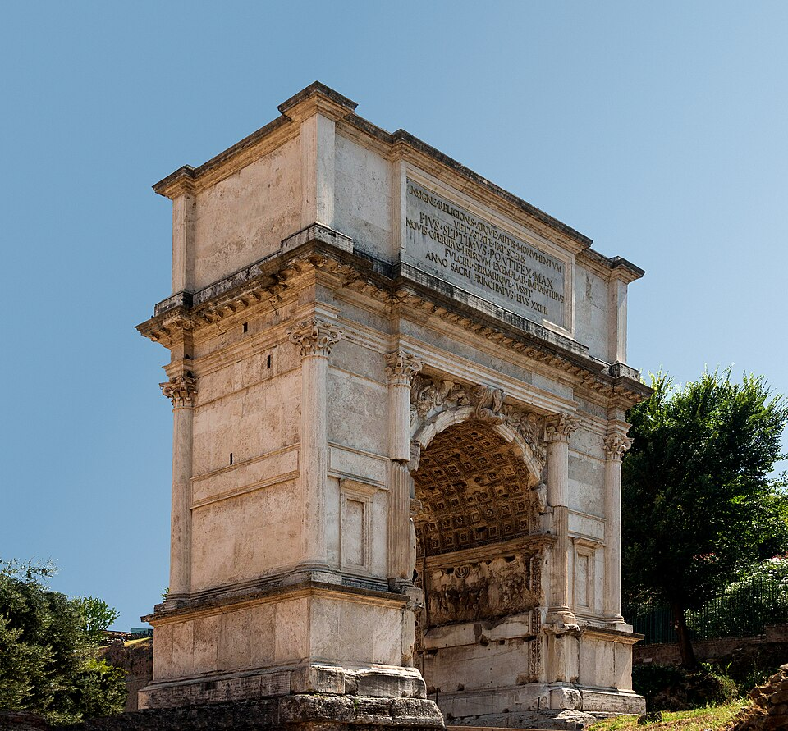
로마 포룸의 티투스 개선문
티투스 개선문 — 티투스가 죽은 뒤(AD 81) 동생 도미티아누스가 로마 포룸의 「거룩한 길」 위에 세웠다
Arch Titus, Forum Romanum, Rome, Italy.jpg · Jebulon · CC0 · Wikimedia Commons
Notes:
티투스 개선문 — 티투스가 죽은 뒤(AD 81) 동생 도미티아누스가 로마 포룸의 「거룩한 길」 위에 세웠다

Slide 9
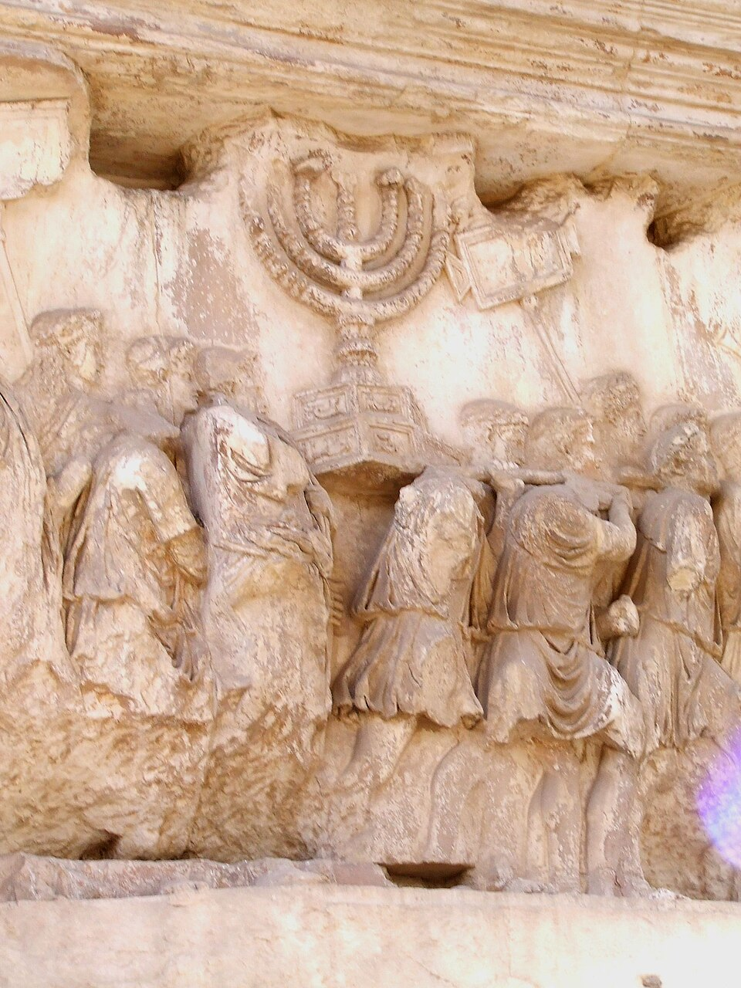
티투스 개선문 안쪽 부조 — 예루살렘 성전의 등잔대(메노라)를 메고 가는 로마 병사들
티투스 개선문 안쪽 부조 — 로마 병사들이 성전의 등잔대(메노라)와 진설병 상을 메고 간다. 로마에게는 승리, 유대인에게는 나라 잃은 슬픔. 오늘날 이스라엘 국장의 메노라가 이 부조를 본떴다
Carrying off the Menorah from the Temple in Jerusalem depicted on a frieze on the Arch of Titus in the Forum Romanum.JPG · Laurel Lodged · Public domain · Wikimedia Commons
Notes:
티투스 개선문 안쪽 부조 — 로마 병사들이 성전의 등잔대(메노라)와 진설병 상을 메고 간다. 로마에게는 승리, 유대인에게는 나라 잃은 슬픔. 오늘날 이스라엘 국장의 메노라가 이 부조를 본떴다

Slide 10
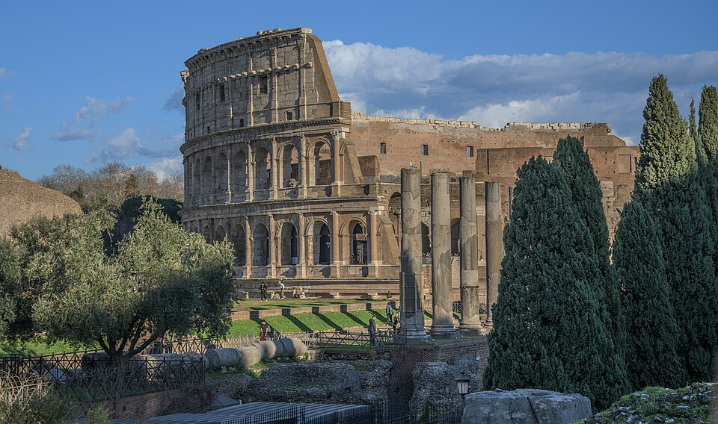
콜로세움(플라비우스 원형경기장)
콜로세움 — 유대 전쟁의 전리품으로 지어 AD 80 티투스가 완공. 「빵과 서커스」의 사회
Colosseum of Rome and Roman forum.jpg · Wilfredor · CC0 · Wikimedia Commons
Notes:
콜로세움 — 유대 전쟁의 전리품으로 지어 AD 80 티투스가 완공. 「빵과 서커스」의 사회

Slide 11
핵심 구절
안나스와 가야바가 대제사장으로 있을 때에 하나님의 말씀이 빈들에서 사가랴의 아들 요한에게 임한지라
눅 3:2 (개역한글)

Slide 12
확인 질문
신약 27권의 세 묶음은?
1
바울서신의 네 묶음은?
2
헤롯 가문이 유대를 다스리기 시작한 때는?
3
티투스 개선문이 보여 주는 것은?
4
성경맥잡기 1단계 · 3과 신약의 구조와 무대
Notes:
1. 신약 27권의 세 묶음은?
→ 역사서 5 · 바울서신 13 · 비바울서신 9.
2. 바울서신의 네 묶음은?
→ 교리 2(롬 · 갈) · 옥중 4(에 · 빌 · 골 · 빌) · 목회 3(딤전 · 딤후 · 딛) · 교회 4(살전후 · 고전후).
3. 헤롯 가문이 유대를 다스리기 시작한 때는?
→ BC 37 (BC 40 로마 원로원 임명).
4. 티투스 개선문이 보여 주는 것은?
→ AD 70 예루살렘 성전에서 가져간 등잔대 · 진설병 상 — 마 24:2 예언의 성취.

Slide 13
다음 시간
4과
스토리 청크 7
복음서 — 공통으로 나오는 이야기 덩어리로 복음서를 잡는다

